Slide 1


Jeudi 20 février 2020
Les Spécialités en Terminale

Slide 2

De 3 spécialités à 2
2 spécialités sont à choisir pour la T^{ale}
L'élève choisit selon son appétence et son projet
Affiner son projet de poursuite d’études en approfondissant les disciplines
Le nombre d’heures consacré passe de 4h par spécialité à 6h afin de:
    proposer des programmes ambitieux
    donner du temps aux élèves pour les apprentissages.

Slide 3
Enseignements de Spécialité et son projet d’études supérieures
Les attendus de l’enseignement supérieur sont connus depuis mai 2018. Ils ne portent pas directement sur les enseignements de spécialité mais sur les compétences nécessaires pour réussir dans la voie envisagée. Ils permettent, dans le cas d’un projet post bac déjà arrêté, de repérer les enseignements qui répondront le mieux aux compétences nécessaires.
une formation de l’enseignement supérieur ne peut pas exiger un enseignement de spécialité en particulier ou exclure l’examen du dossier d’un lycéen qui aurait choisi tel ou tel enseignement de spécialité. Les attendus de l’enseignement supérieur qui sont affichés sur la plateforme Parcoursup donnent des indications sur les compétences et connaissances nécessaires pour réussir ses études supérieures dans telle ou telle formation. Ils sont des éléments utiles pour éclairer les élèves et les familles.
Des dispositifs de personnalisation de type « OUI-SI » ont été mis en place par les universités pour accompagner la réussite de lycéens motivés pour s’engager dans une voie de formation, même lorsque les études secondaires n’y conduisaient pas spécialement, et pour laquelle leur réussite ne pourra y être garantie que moyennant un soutien disciplinaire ou méthodologique.

Slide 4
Les Spécialités,
Comment sont-elles évaluées ?

Slide 5
BAC 2022

Slide 6
E3C
Spécialité 3 (arrêt en fin de 1ère) = 5%
LV A = 5%
LV B = 5%
Enseignements Scientifiques / Mathématiques = 5%
Histoire-Géo = 5%
EPS= 5%
Epreuves finales
Spécialité 1 = 16%
Spécialité 2 = 16%
Grand Oral = 10% / 14% (Général / STMG)
Philosophie = 8% / 4% (Général / STMG)

Slide 7
Les Spécialités,
Quand sont-elles évaluées ?

Slide 8
E3C
Spécialité 3 =
Epreuve écrite de 2h
Courant mai de l’année de 1ère
Epreuves finales
Spécialité 1 & Spécialité 2
Epreuve écrite de 3H30/4H00
en avril de l’année de T^{ale}
Grand Oral =
Epreuve orale portant sur les spécialités
en juin de l’année de T^{ale}

Slide 9
Le Grand Oral,
Comment ?

Slide 10
Déroulement du grand oral
Le jury aide le candidat à aller aussi loin que possible dans sa réflexion à partir de sa préparation et évalue des compétences fondamentales à l’oral.
Trois étapes :
S’engager et convaincre (5 min). Présentation initiale du candidat debout et sans notes. Le candidat se présente en expliquant le choix de son sujet. Il explicite sa problématique et en quoi le sujet pose selon lui une question vive. La présentation initiale ne dure pas moins de 5 minutes et n’excède pas 6 minutes.
Dialoguer (10 min). Par ses questions, le jury aide le candidat à préciser et à approfondir sa pensée, le sens de sa démarche, sa motivation. Au cours du dialogue, le candidat montre sa capacité à conduire et exprimer une réflexion personnelle s’appuyant sur sa curiosité intellectuelle, l’expérience et les connaissances, l’exactitude des termes employés, des idées précises, des savoirs rigoureusement mis en œuvre et analysés. Après la deuxième étape, le jury fait un bilan de la présentation initiale et du dialogue qui vient d’avoir lieu afin d’introduire la troisième étape dans les meilleures conditions. Il pourra formuler des conseils concernant à la fois et selon les besoins, la façon de le dire (posture, débit, voix, relation à l’auditoire, etc.) et les contenus.
Revenir sur sa réflexion et exprimer une pensée en acte (5 min). Le jury demande au candidat de préparer une réponse à une question posée par lui et dont le libellé est inspiré du propos initial du candidat ou du dialogue avec le jury. Il s’agit pour le candidat de penser en temps réel et d’élaborer sa réponse en opérant de nouvelles connexions à partir de la question du jury.
https://cache.media.education.gouv.fr/file/Bac_2021/82/3/rapport_grand-oral-cyril-delhay_1145823.pdf

Slide 11
Les épreuves de spécialité
Epreuves terminales
Epreuves anticipées
Intitulé de l'épreuve | Coefficients | Nature de l'épreuve | Durée
Français (écrit) | 5 | écrite | 4 h
Français (oral) | 5 | orale | 20 min
Epreuves finales
Philosophie | 8 | écrite | 4 h
Épreuve orale terminale | 10 | orale | 20 min
Épreuves de spécialité (deux au choix du candidat) : | 16
Arts |  | écrite et orale | 3 h 30 + 30 min
Biologie-écologie (1) |  | écrite et pratique | 3 h 30 + 1 h 30
Histoire-géographie, géopolitique et sciences politiques |  | écrite | 4 h
Humanité, littérature et philosophie |  | écrite | 4 h
Langues, littératures et cultures étrangères et régionales |  | écrite et orale | 4 h + 20 min
Littérature et Langues et culture de l'Antiquité |  | écrite | 4 h
Mathématiques |  | écrite | 4 h
Numérique et sciences informatiques |  | écrite et pratique | 3 h 30 + 1 h
Physique-chimie |  | écrite et pratique | 3 h 30 + 1 h
Sciences de la vie et de la Terre |  | écrite et pratique | 3 h 30 + 1 h
Sciences de l'ingénieur |  | écrite | 4 h
Sciences économiques et sociales |  | écrite | 4 h

Slide 13
  http://ent-apbg.org/orientation_docs/0001.html

Slide 14
Les options,
Les quelles et pourquoi ?

Slide 15
Les options proposées
  En continuité avec la Seconde et la Première :
  Arts plastiques
  CAV
  EPS
  Latin
  Mandarin
  Section Européenne
  En Terminale, uniquement
  Maths Expert
  Maths Complémentaires
  Droit et Grands Enjeux du Monde Contemporain
Les options de mathématiques ne sont accessibles qu’à ceux qui :
- ont gardé la spé math en Tale pour "mathématiques expertes »
- qui avaient la spé math en 1ère pour « mathématiques de complément »

Slide 16
  Merci

Slide 17
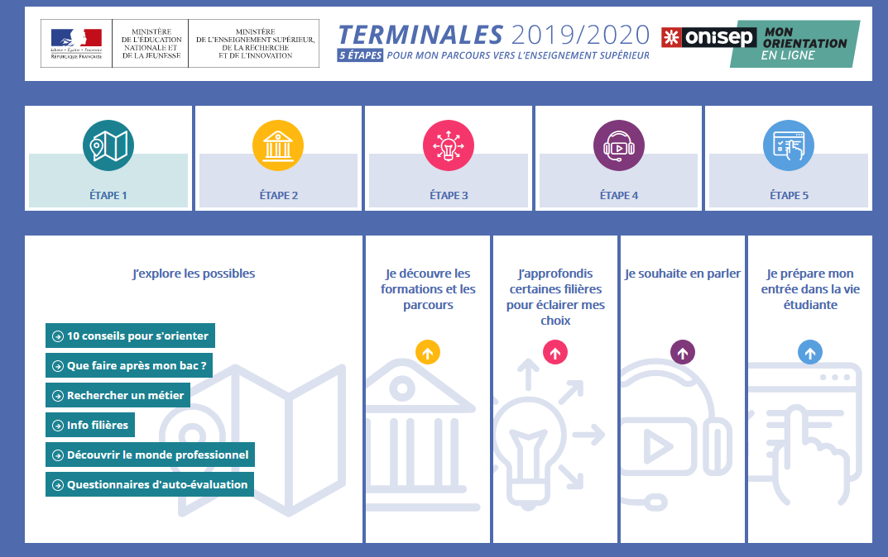
Les ressources pour vous renseigner :

Slide 18

Les ressources pour vous renseigner :

Slide 19

Les ressources pour vous renseigner :

Slide 20
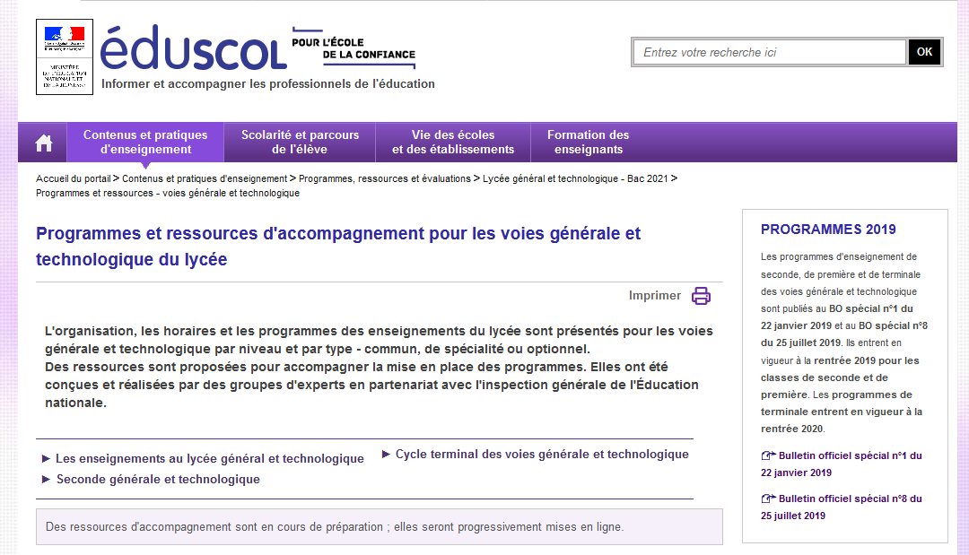
Les ressources pour vous renseigner :

